Slide 1
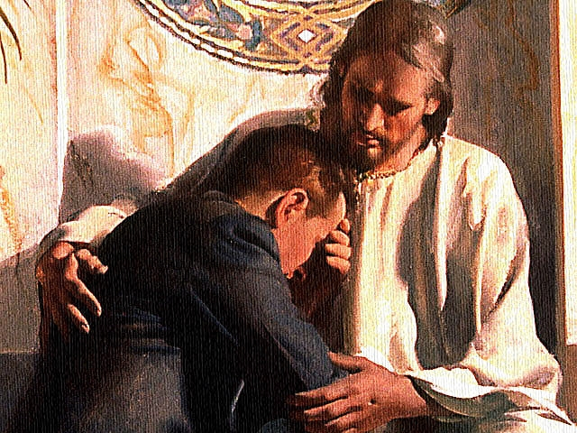
Lección 09
26 de noviembre 2022
¿PASAJES CONTRADICTORIOS?
TEXTO CLAVE: Juan 5:39
Escuela Sabática – 4° Trimestre de 2022

Slide 2
I. OBJETIVO: ¿Qué aprendizaje debo lograr?
Aprender a ser un discípulo que enseña la verdad con paciencia, reverencia y con amor.
APRENDIZAJE POR NIVELES:
SABER entender como responder con amabilidad los cuestionamientos.
SENTIR el deseo de enseñar la verdad con paciencia.
HACER la decisión de investigar la verdad de la mortalidad del alma y enseñar con paciencia.

Slide 3
EL MÉTODO, O ESTRATEGIA M.: ¿Cómo enseñar?
¿Qué camino seguir con el alumno?
1° MOTIVA: ¿Qué debo SER?
Motivar el logro de una capacidad, un aprendizaje, que puede ser los rasgos del carácter de Cristo Jesús.
2° EXPLORA: ¿Qué debo SABER?
Buscar información, procesarlo, comprender, sintetizar y generalizar, o encontrar principios.
3° APLICA: ¿Qué debo SENTIR?
Sentir el deseo de aplicar los conocimientos descubiertos en la vida.
4° CREA: ¿Qué debo HACER?.
Tomar la decisión de crear oportunidades para vivir lo aprendido y compartirlas.

Slide 4
LA ESTRATEGIA METODOLÓGICA.
¿Qué estrategia nos da Dios para el aprendizaje?
La escuela sabática, cuando es bien dirigida, es uno de los grandes instrumentos de Dios para traer almas al conocimiento de la verdad. No es el mejor plan que solo los maestros hablen. Ellos deberían inducir a los miembros de la clase a decir los que saben. Y entonces el maestro, con pocas palabras y breves observaciones o ilustraciones debería imprimir la lección en sus mentes. (Consejos sobre la Obra de la Escuela Sabática, 128)
.

Slide 5
II. MOTIVAR: ¿Cómo despertar interés para aprender?
Con preguntas motivadoras, presentando necesidades y casos de la vida:
¿La narración del rico y el Lázaro es una parábola?
¿Cómo debe entenderse la promesa de Jesús al ladrón arrepentido?
¿Cómo se debe responder a las personas que nos piden razón de nuestras creencias?

Slide 6
III. EXPLORA: 1. ¿La narración del rico y el Lázaro es una parábola? Lucas 16:19-31
Sí, es una parábola; una parábola es una narración, de la cual se extrae una enseñanza moral.
“La parábola del rico y Lázaro representa un marcado contraste entre un hombre rico bien vestido y un mendigo llamado Lázaro... El relato enseña que el destino eterno de cada persona se decide en esta vida. (GEB 94)
“En la parábola rico y Lázaro, Cristo muestra que los hombres deciden su destino en esta vida. La gracia de Dios se ofrece a cada alma durante este tiempo de gracia. Pero, si los hombres malgastan sus oportunidades en la complacencia del yo, se amputan de la vida eterna.” (PVGM 204)

Slide 7
2. ¿Cómo debe entenderse la promesa de Jesús al ladrón arrepentido? Lucas 23:43
La promesa, “Entonces Jesús le dijo: De cierto te digo que hoy estarás conmigo en el paraíso.” (Luc. 23:43) Da la impresión de que el mismo día que Cristo murió, Jesús y el ladrón estarían juntos en el paraíso.
“La suposición de que Cristo y el ladrón fueron al paraíso (o cielo), no armoniza con su declaración, después de resucitar Jesús, le dijo a María: ‘No me detengas porque aún no he subido a mi Padre.” (Juan 20:17)
“Este error, de que tanto Jesús como el ladrón arrepentido fueron al cielo ese día, también contradice la promesa de Jesús a sus discípulos de que los llevaría la cielo en su segunda venida.” (Juan 14:1-3; GEB 95)

Slide 8
3. ¿Cómo se debe responder a las personas que nos piden razón de nuestras creencias? 1 Pedro 3:15
Con mansedumbre, reverencia, paciencia y con amor.
Pedro nos exhorta: “Estad siempre preparados para presentar defensa con mansedumbre y reverencia ante todo el que os demande razón de la esperanza que hay en vosotros.” (1Ped. 3:15)
Pablo agrega: “Que prediques la palabra; que instes a tiempo y fuera de tiempo; redarguye, reprende, exhorta con toda paciencia.” (2 Tim. 4:2, 3)
“Cristo mismo no suprimió una palabra de la verdad, sino que la dijo siempre con amor. Nunca fue rudo, ni dijo sin necesidad una palabra severa.”(DTG 319; GEB 93)

Slide 9
IV. APLICA: ¿Qué debo sentir al recibir estos conocimientos?
El deseo de enseñar la verdad con paciencia y reverencia. Si nos piden razón de nuestras creencias hagamos con sabiduría y amor.
¿Deseas seguir el ejemplo de Jesús en presentar la verdad?
¿Cuál es tu decisión?
V. CREA: ¿Qué haré para compartir esta lección la próxima semana? Crear oportunidades para aplicar lo aprendido en dar razón de nuestra fe a los que nos preguntan. Amén

Slide 10
Créditos
DISEÑO ORIGINAL
Lic. Alejandrino Halire Ccahuana
http://decalogo-janohalire.blogspot.com/p/escuela-sabatica.html
Distribución
Recursos Escuela Sabática ©
Para recibir las próximas lecciones inscríbase enviando un mail a:
www.recursos-biblicos.com
Asunto: Lecciones en Powerpoint
RECURSOS ADVENTISTAS
Recursos gratuitos
http://decalogo-janohalire.blogspot.com/
https://www.slideshare.net/ahalirecc
Recursos
Escuela Sabática

